Slide 1
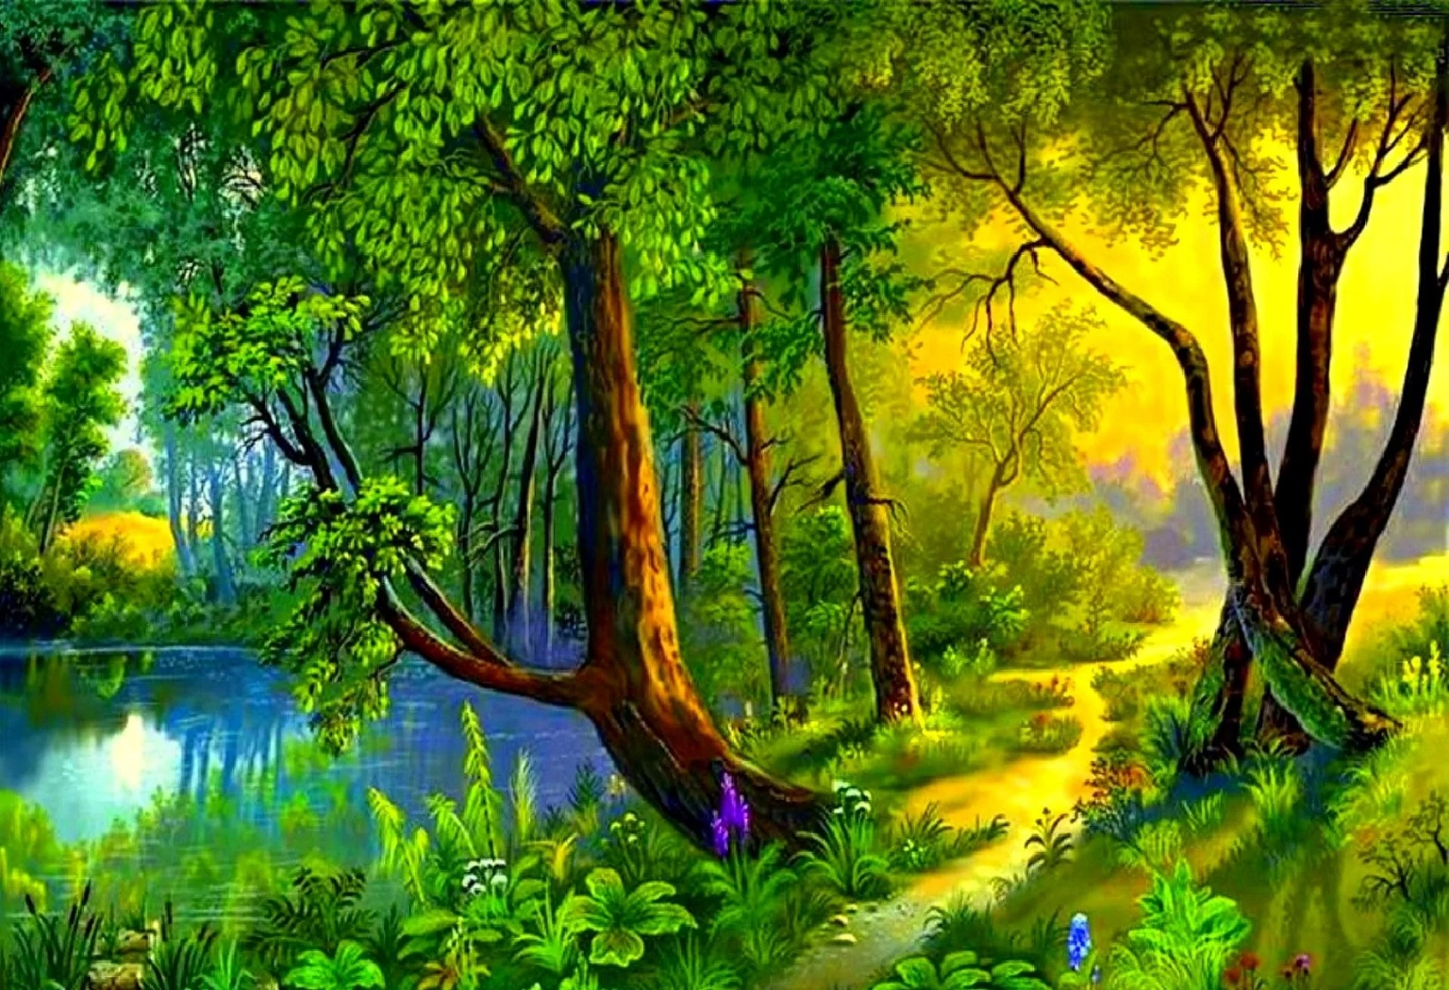
Птица найдёныш
(Игровой стретчинг – игровая йога)
Хотите быть здоровыми и крепкими? Тогда путешествуйте с героями наших сказок! Вас ждут различные приключения. А еще вы станете более гибкими, артистичными. Удобная одежда поможет делать все упражнения свободно и легко. Готовы? Тогда начинаем…
В одном чудесном лесу жил лесник.
Notes:
В одном чудесном лесу жил лесник.

Slide 2
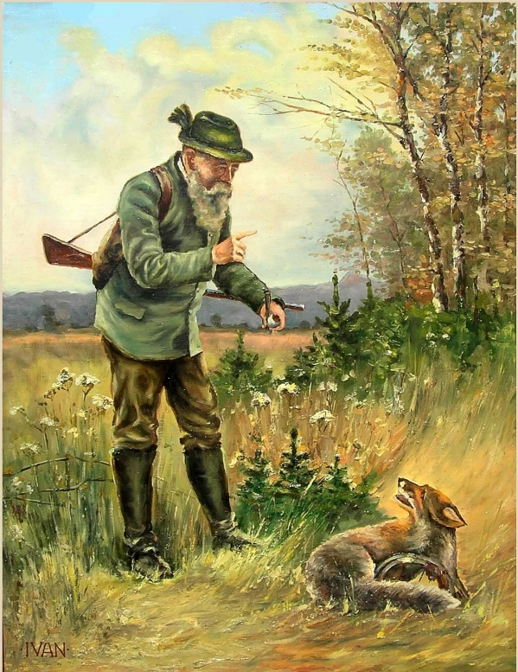
Как-то раз решил он поохотиться на диких зверей. Бродит по чаще дремучей и, вдруг, услышал он плачь младенца. Последовал за плачем лесник, и отыскал ребенка в гнезде, что находилось на высоком дереве. Забрал мужчина младенца к себе, и воспитал как родного сына. И звали все мальчика «Птица-найдёныш».
«ХОДЬБА»
И.п.: сесть в позу прямого угла, ноги вместе, носочки натянуты, руки в упоре сзади или на поясе.
Выполнять поочередное сгибание и разгибание в голеностопном суставе.
Notes:
Как-то раз решил он поохотиться на диких зверей (ходьба). Бродит по чаще дремучей и, вдруг, услышал он плачь младенца. Последовал за плачем лесник, и отыскал ребенка в гнезде, что находилось на высоком дереве. Забрал мужчина младенца к себе, и воспитал как родного сына. И звали все мальчика «Птица-найдёныш».

Slide 3
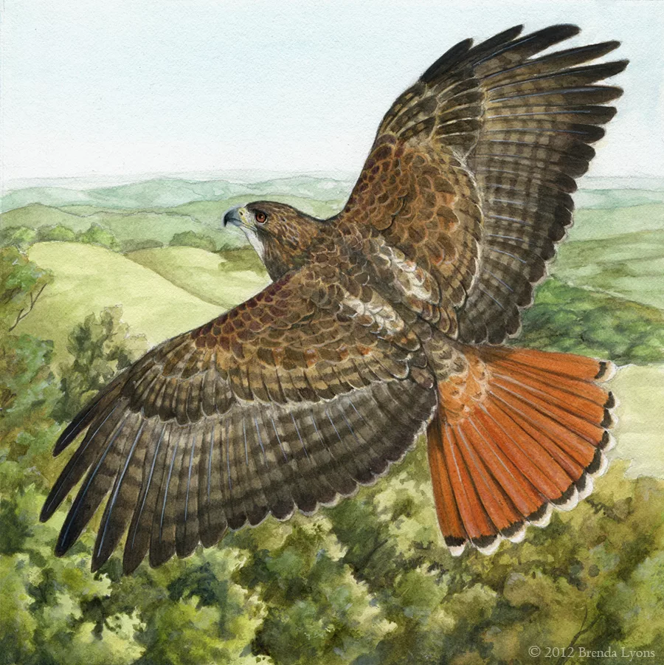
Но не один жил лесник, а была у него дочка-красавица. Дети росли, и дружба их крепла день ото дня.
Следует сказать, что младенца похитила злая ведьма, и чтобы избавиться от него, подкинула она мальчика к хищной птице.
«ПТИЦА»
И.п: сед, ноги врозь. Руки в стороны.
1 - наклон вправо, правой рукой тянемся к правому носку, левую руку вверх.
2 - и.п.
3 – 4 то же самое в другую сторону.
Notes:
Но не один жил лесник, а была у него дочка-красавица. Дети росли, и дружба их крепла день ото дня.
Следует сказать, что младенца похитила злая ведьма, и чтобы избавиться от него, подкинула она мальчика к хищной птице (птица).

Slide 4
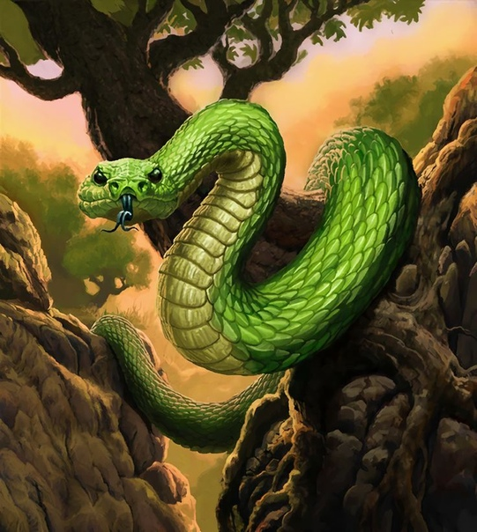
Но не ведала колдунья, что младенец был спасен, и, однажды, взглянув в волшебное зеркальце узрела она, что ребенок всё ещё жив. Ведьма была вне себя от ярости, и превратившись в змею, поползла она к дому лесника.
«ЗМЕЯ»
И.п.: лечь на пол лицом вниз, руки в упоре на уровне плеч.
1 – выпрямить руки, прогнуться в пояснице. Голову не запрокидывать.
2 – и.п.
Notes:
Но не ведала колдунья, что младенец был спасен, и, однажды, взглянув в волшебное зеркальце узрела она, что ребенок всё ещё жив. Ведьма была вне себя от ярости, и превратившись в змею, поползла она к дому лесника (змея).

Slide 5
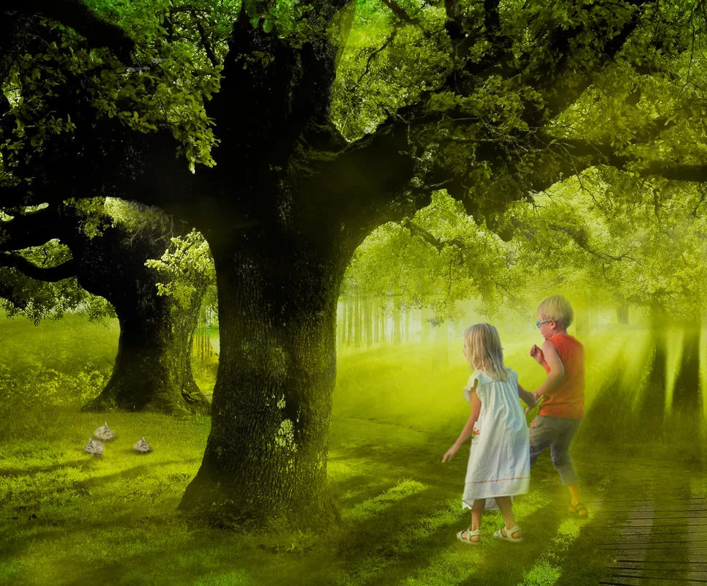
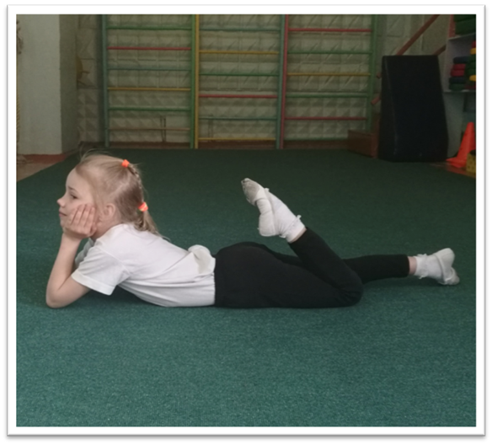
А в это время гуляли брат с сестрой по лесу, и увидев змею, испугались они и бросились наутек, а змея за ними.
«БЕГ»
И.п. – лечь на живот, руки под голову.
Выполнение: поочередное сгибание и разгибание ног в коленном суставе. Стараться касаться пятками ягодиц.
Notes:
А в это время гуляли брат с сестрой по лесу, и увидев змею, испугались они и бросились наутек (бег), а змея за ними.

Slide 6
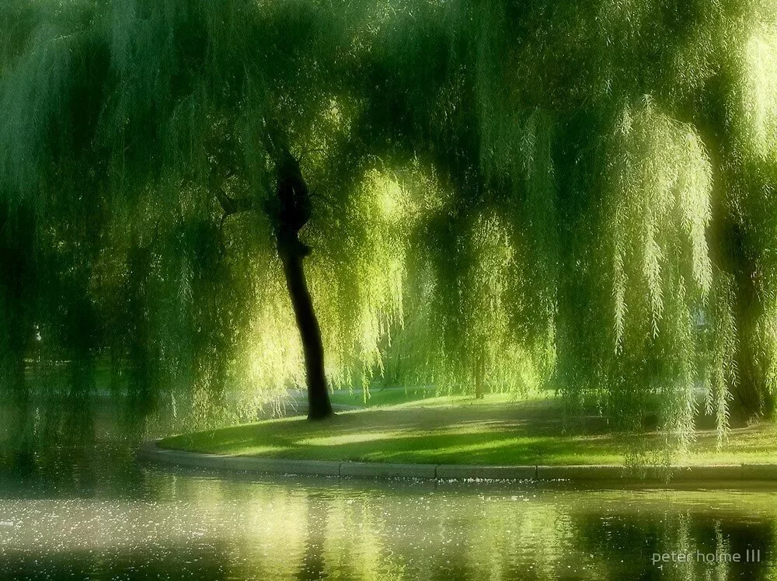
«ВЕТОЧКА»
И.п.: лечь на спину, ноги вместе, носки натянуты, руки вдоль тела ладонями вниз.
1 - не сгибая колени, сохраняя натянутые носки, поднять ноги вверх. Задержаться в этом положении.
2 - вернуться в и.п.
Дети, добежав до реки, спрятались под ивой, а та закрыла их ветвями плакучими. Но змея их заметила.
Notes:
Дети, добежав до реки, спрятались под ивою, а та закрыла их ветвями плакучими (веточка). Но змея их заметила.

Slide 7
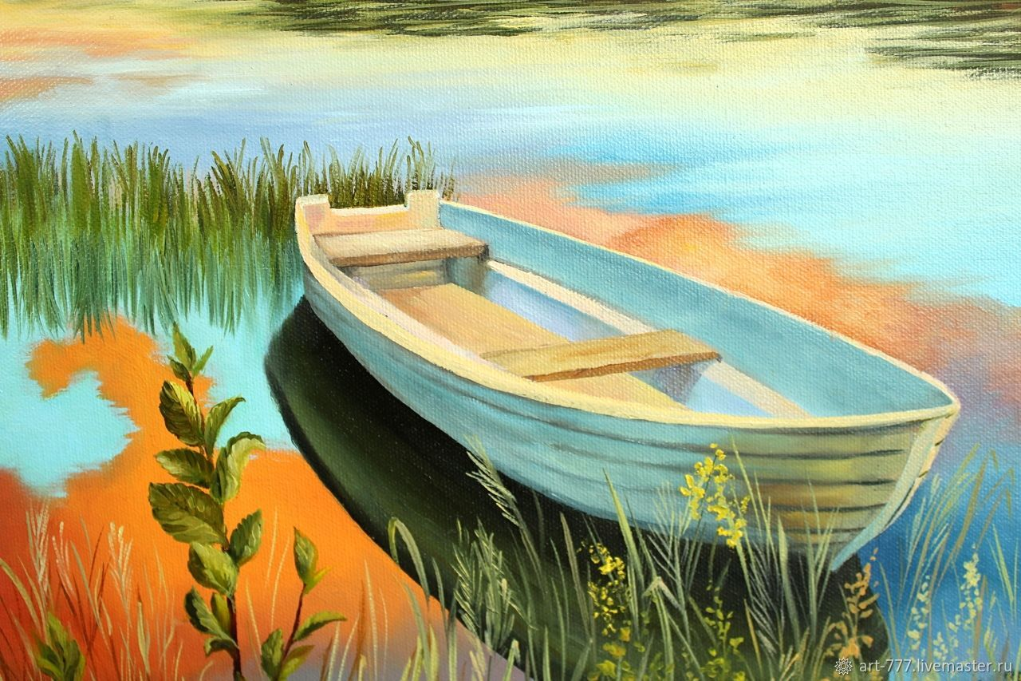
«ЛОДОЧКА»
И.п.: лечь на поллицом вниз, руки сложить за спиной. Ноги вместе, носки натянуты.
1 - прогнуться в пояснице, подняв голову, грудь и ноги. Покачаться на животе.
2 – вернуться в и.п.
Тут ребята увидели лодку на берегу реки, и быстро запрыгнув в нее, оторвались от берега. Плывет лодка по реке, а змея по берегу ползет, не отставая.
Notes:
Тут ребята увидели лодку на берегу реки, и быстро запрыгнув в нее, оторвались от берега (лодочка). Плывет лодка по реке, а змея по берегу ползет, не отставая.

Slide 8
«МЕСЯЦ»
И.п.: стойка, ноги вместе, прямые руки вверх.
1 - медленно наклонить туловище в сторону. Задержаться в этом положении.
2 - вернуться в и.п.
3 - повторить с другую сторон
4 – и.п.
Наступила ночь, стало темно. Девочка заплакала, а мальчик, показав на небо сказал: «Не бойся сестричка, вот месяц появится и разгонит темноту» Только он договорил, а месяц уже горит, словно свеча.
Notes:
Наступила ночь, стало темно. Девочка заплакала, а мальчик, показав на небо сказал: «Не бойся сестричка, вот месяц появится и разгонит темноту» Только он договорил, а месяц уже горит, словно свеча (месяц).

Slide 9
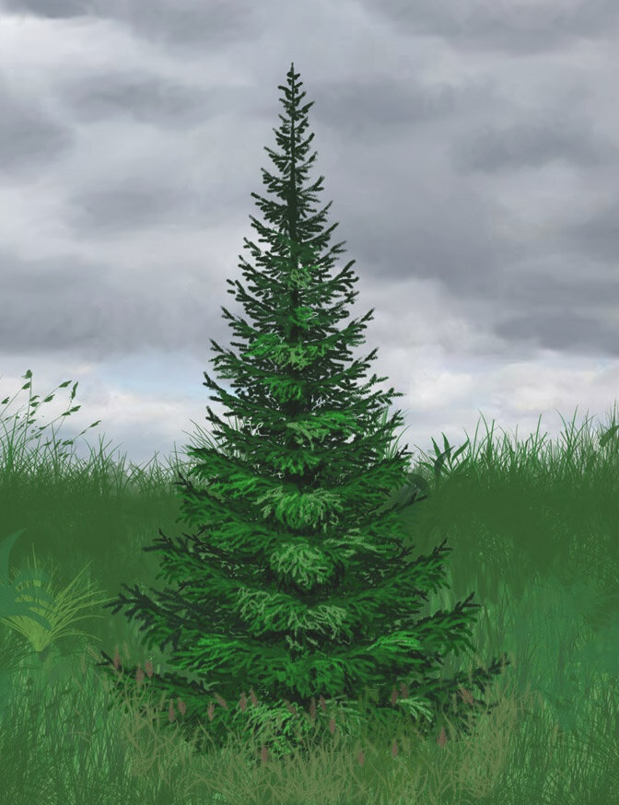
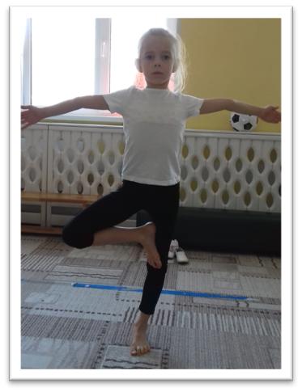
«ЁЛКА»
И.п.: стать прямо, ноги вместе, руки опущены.
Выполнение: стоя на одной ноге, согнутую в колени другую ногу разместить стопой на внутренней стороне колена прямой ноги, руки развести в стороны или поставить на пояс.
Лесник стал беспокоиться, что дети не вернулись к вечеру, и взяв собак отправился на поиски. Бегут собаки по следу, преследуя змею. Вот-вот догонят. Забралась змея с испугу на елку высокую. Прибежали собаки к ёлке и стали ждать лесника.
Notes:
Лесник стал беспокоиться, что дети не вернулись к вечеру, и взяв собак отправился на поиски. Бегут собаки по следу, преследуя змею. Вот-вот догонят. Забралась змея с испугу на елку высокую (ёлка). Прибежали собаки к ёлке и стали ждать лесника.

Slide 10
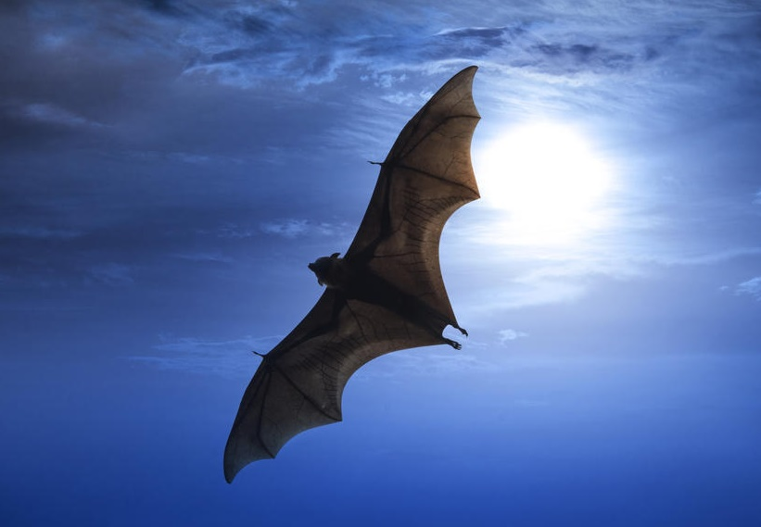
« ЛЕТУЧАЯ МЫШЬ»
И.п.: сед, ноги широко врозь, руки за спиной.
1 - наклон вперёд, стараясь коснуться подбородком пола. Задержаться в этом положении.
2 - вернуться в и.п.
Мужчина созвал всех лесных жителей, и попросил о помощи. Поняла колдунья, что не погубить ей мальчика, еле-еле успела она превратиться в летучую мышь и навсегда улетела из этих мест.
Notes:
Мужчина созвал всех лесных жителей, и попросил о помощи. Поняла колдунья, что не погубить ей мальчика, еле-еле успела она превратиться в летучую мышь (летучая мышь) и навсегда улетела из этих мест.

Slide 11
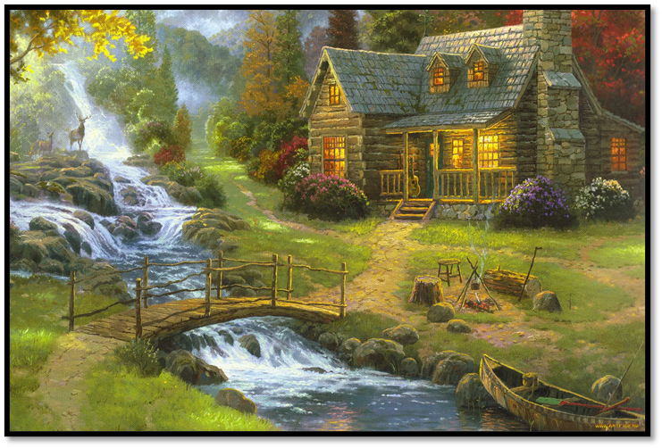
Будьте здоровы До новых встреч!
Дети и лесник вернулись домой и устроили пир для всех жителей леса.
Notes:
Дети и лесник вернулись домой и устроили пир для всех жителей леса.

